Slide 1
移动Web

Slide 2
京东双十一销售额
74%

Slide 3
主流移动web站点
京东商城手机版
淘宝触屏版
苏宁易购手机版
轮播图
导航栏
产品信息

Slide 4
移动端浏览器
QQ浏览器
百度浏览器
Safari浏览器
UC浏览器
Html5
css3
基于Webkit内核
Notes:
blink

Slide 5
移动web开发方式
开发方式 | 移动web开发+PC开发 | 响应式开发
应用场景 | 一般在已经有PC端的网站，开发移动站的时候，只需单独开发移动端。 | 针对新建站的一些网站，现在要求适配移动端，所以就一套页面兼容各种终端，灵活。
开发 | 要分开写两个页面开发速度慢 | 只要写一个页面开发速度快
适配 | 只适配 移动设备，pad上体验相对较差。 | 可以适配各种终端
效率 | 代码简洁，加载快。 | 代码相对复杂，加载慢。

Slide 6
响应式开发
Notes:
这里指的是不仅是bootstarp

Slide 7
响应式的原理是什么？
CSS3中的Media Query（媒体查询）
通过查询screen的宽度来指定某个宽度区间的网页布局。
超小屏幕（移动设备） 768px以下
小屏设备 768px-992px
中等屏幕 992px-1200px
宽屏设备 1200px以上

Slide 8
Bootstrap 简介

Slide 9
What is Bootstrap
Bootstrap是当下最流行的前端框架(界面工具集)
特点就是灵活简介，代码优雅，美观大方
其目的就是为了灵活简介，代码优雅，美观大方；
是Twitter公司的两名前端工程师 MarkOtto
和Jacob Thornton 在2011- 年发起的，
并利用业余时间完成了第一版本的开发；

Slide 10
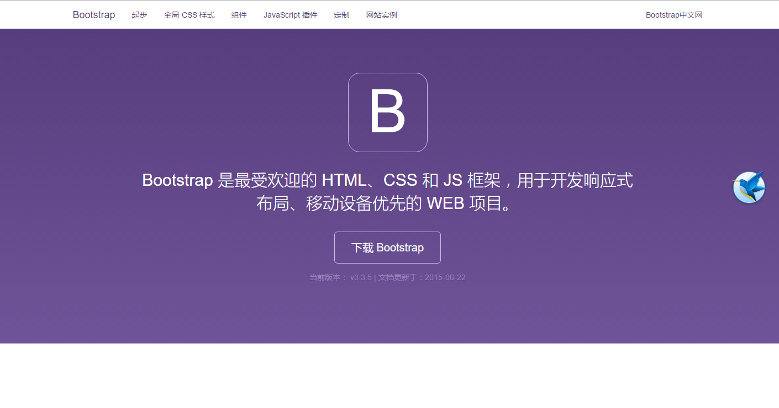
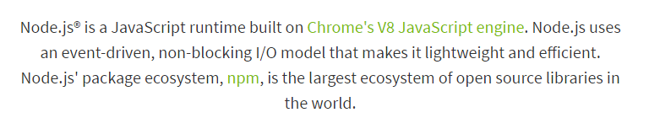
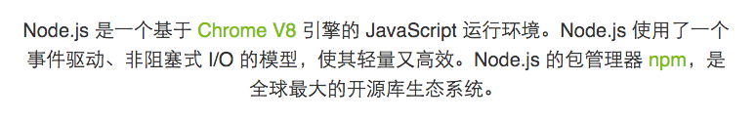
What is Node

Slide 11
Why Bootstrap
生态圈火，不断地更新迭代
提供了一套美观大方地界面组件
让我们的Web开发更简单，更快捷
简单来说：
Bootstrap 让我们的Web开发更简单，更快捷
注意：
- 使用Bootstrap 并不代表不用写CSS样式，
而是不用写大多数大家都会要用到样式
Notes:
Github 编程语言分布统计：JavaScript 称霸
http://www.oschina.net/news/57121/github-language-popularity-statistics

Slide 12
Bootstrap 版本
目前市面上使用最多的是3.x.x版本；
除此之外，Bootstrap还有以下版本:
2.3.2 停止维护
支持更广泛的浏览器
代码不够简洁
功能不够牛叉
3.x.x
目前最稳定版本，不支持IE7和早期的Firefox
IE8支持，但是效果不很好
2015年8月发布了 4.0.0 -alpha 内部测试
Notes:
1.alpha内部测试版本，极不稳定，一般也不会出现的公众视线，仅供内部测试人员测试用。
2.beta公共测试版，就是对外发布软件的测试版，收集公众的意见和建议。
3.正式版了，一般都很稳定。
再就是SP，service Package，补丁包，针对正式版的漏洞以及改进集成的补丁包

Slide 13
相关链接
Bootstrap官网：
http://getbootstrap.com/
http://v3.bootcss.com/(中文官网)
使用Bootstrap 构建的网站
http://expo.getbootstrap.com/
http://expo.bootcss.com/

Slide 14
课程内容
Bootstrap 文档走马观花，快速建立印象
Less 预处理语言
如何通过Bootstrap+Less+Rem快速构建响应式网站实战
深度自定义Bootstrap

